Slide 1
目 录
一、通信架构
三、多址技术
二、调制技术

Slide 2
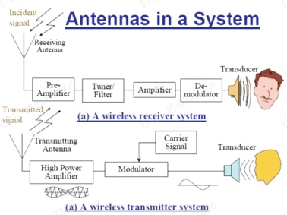

Slide 3
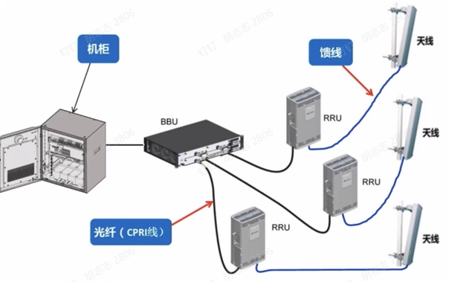

Slide 4
蜂窝移动通信 | 调制技术 基带信号→高频信号 | 通信方式 用来区分用户的技术
1G | FM 2FSK | FDMA 频分多址
2G | FSK QPSK | TDMA 时分多址
3G | BPSK QPSK 8PSK | CDMA 码分多址
4G | QAM 16QAM 64QAM | OFDMA 正交频分多址

Slide 5
目 录
二、调制技术
三、多址技术
一、通信架构

Slide 6
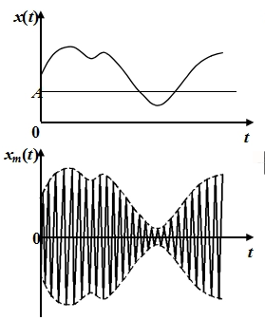
什么是调制？
1、发送端的原始电信号通常具有频率很低的频谱分量，一般不适宜直接在信道中进行传输。
2、通过调制可以将多个基带信号搬移到高频载波，实现频谱搬移。

Slide 7
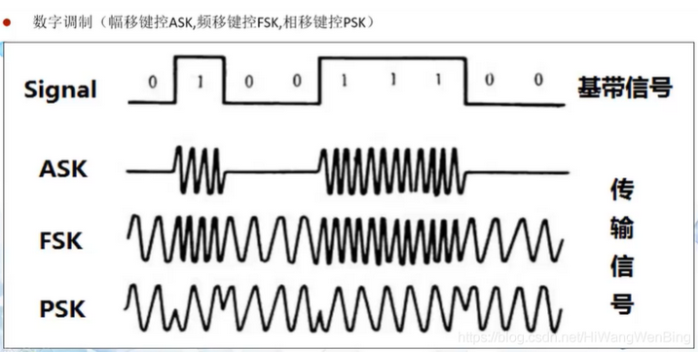
基本的数字调制-数字通信时代

Slide 8
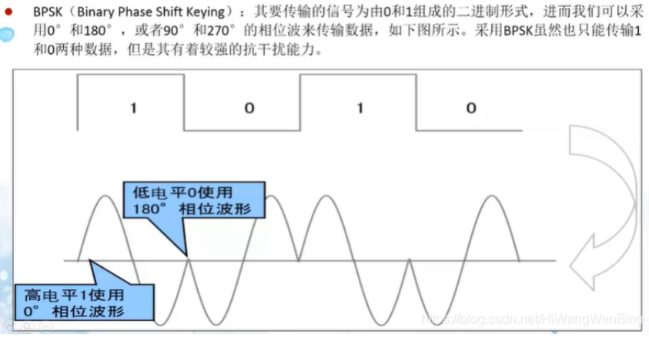

Slide 9
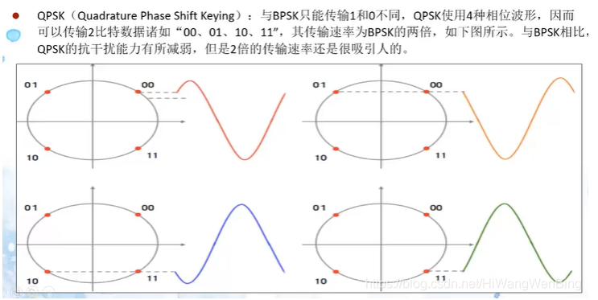

Slide 10
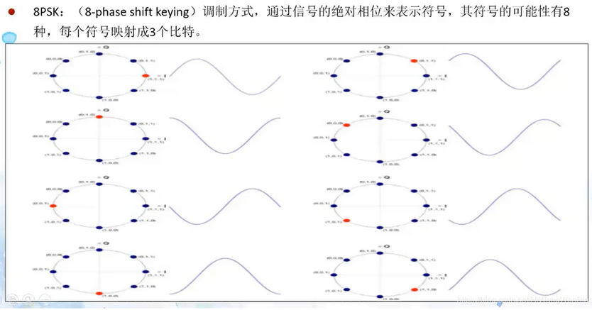

Slide 11
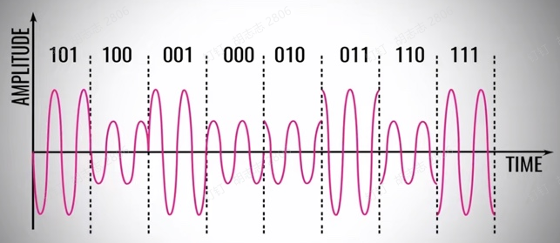
如果期望混合后的信号的幅度和相位都能发生变化，用幅度和相位一起区分来区分不同波形，这就是QAM调制。
当多进制调制中N>=4, 不再采用PSK调制仅仅控制相位，而采用QAM调制控制相位与幅度，QAM调制又称为高阶调制。
8QAM

Slide 12
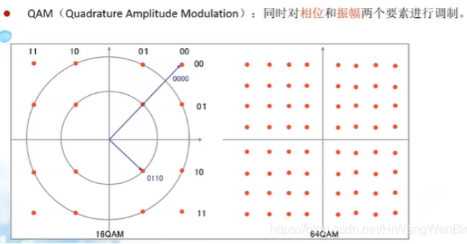
星座图

Slide 13
不同调制方式的比较
（1）BPSK：2进制相位调制，每个子载波携带1个比特的二进制数据，主要用于信道质量非常差的场景以及用于物联网应用的场景。
（2）QPSK：4进制相位调制, 每个子载波携带2个比特的二进制数据。
（4）16QAM：16进制相位幅度调制, 每个子载波携带4个比特的二进制数据。
（4）64QAM：64进制相位幅度调制, 每个子载波携带6个比特的二进制数据。
（5）256QAM：256进制相位幅度调制, 每个子载波携带8个比特的二进制数据。
（5）1024QAM：1024进制相位幅度调制, 每个子载波携带10个比特的二进制数据。主要应用在5G.
3G | 3G | 3G | 4G | 5G | Wi-Fi 6
BPSK | QPSK | 16QAM | 64QAM | 256QAM | 1024QAM
1bit | 2bit | 4bit | 6bit | 8bit | 10bit

Slide 14
目 录
三、多址技术
三、调制技术
一、通信架构

Slide 15
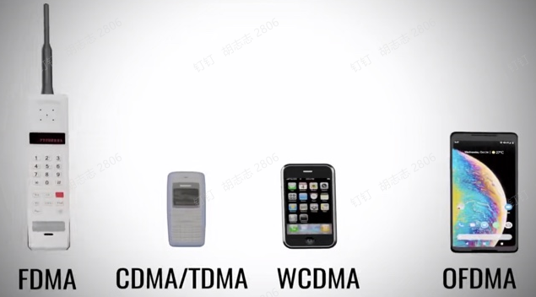
多址技术：区分用户的技术
移动通信是以多址技术来划分时代的

Slide 16
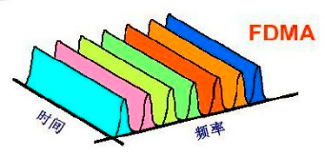
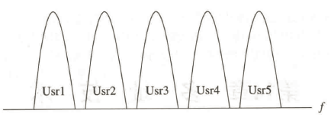
FDMA-频分多址
模拟信号（1G）是通过频率的不同来区分不同的用户
用户专属频率

Slide 17
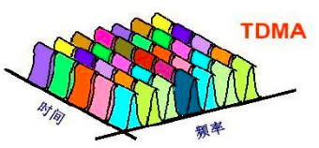
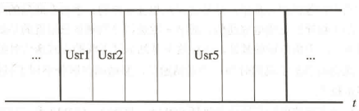
TDMA-时分多址
帧
GSM是通过及其微小的时隙来区别不同的用户

Slide 18
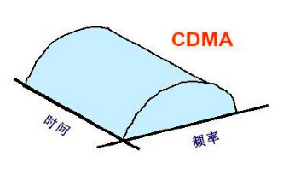
CDMA-码分多址
联通CDMA2000 Walsh码（同步正交码）
移动TD-SCDMA OVSF码
电信WCDMA OVSF码 （正交可变扩频因子码）

Slide 19
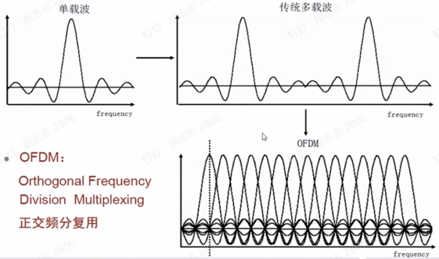
OFDM-正交频分复用

Slide 20
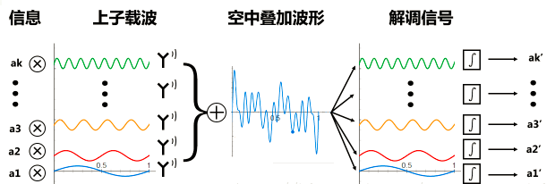

Slide 21
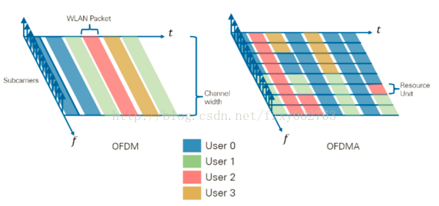
OFDM-正交频分多址

